Slide 1

هو السميع

Slide 2


ارزیابی تکمیلی شنوایی
آزمونهای تکمیلی
شنوایی
فهیمه حاجی ابوالحسن
عضو هیئت علمی دانشگاه علوم پزشکی تهران

Slide 3
منابع
Hand book of clinical audiology(katz)
Audiology Diagnosis (Roeser,valente,Hossford-Dunn)

Slide 4
Hearing evaluation for SNHL

Slide 5
Routine test
Tuning fork
  Weber : lateralize to better ear
  Rinne : AC > BC
  Schwabach test : short
Audiometry
  Hearing level > 25 dB
  No air-bone gap
  Spheech recognition score depend on HL

Slide 6
Special test
Subjective test
  Cochlear
    ABLB
    SISI
  Retrocochlear
    Tone decay
  R/O cochlear or retrocochlear
    Bekesy test
    PIPB
Objective test
  Acoustic immittance audiometry
    Tympanometry
    Acoustic stapedial reflex
    Acoustic stapedial reflex decay
  OAEs
  Auditory evoked potentials response
    ECochG
    ABR

Slide 7
Auditory adaptation
- A temporary reduction in hearing sensitivity
-sustained acoustic stimulation at supra-threshold intensity.

Slide 8
Bekesy test
continuous tone & interrupted tone , Fq 100-10000 Hz
interrupted tone

Slide 9
در ابتدا صوت خالص منقطع و سپس صوت ممتد ارائه مي‌شود. از بيمار خواسته مي‌شود در صورت شنيدن صوت خالص شاسي را فشار دهد و به محض اينكه صدا را نشنيد دستش را از روي شاسي بردارد و با فشار دادن شاسي شدت صورت به صورت اتوماتيك 5/2 دسي‌بلي در ثانيه كاهش مي‌يابد و با برداشتن دست از روي شاسي نيز شدت 5/2 دسي‌بلي در ثانيه افزايش خواهد يافت.

Slide 10
در روش جاروب فركانسي تغييرات فركانسي به صورت يك اكتا و در دقيقه مي‌باشد ولي در روش فركانس ثابت براي محرك منقطع 30 ثانيه تا يك دقيقه منحني رسم مي‌شود ولي در مورد محرك ممتد، براي مشخص شدن تطابق بارز، ارائه 2 الي 3 دقيقه‌اي صوت خالص توصيه مي‌شود.

Slide 11
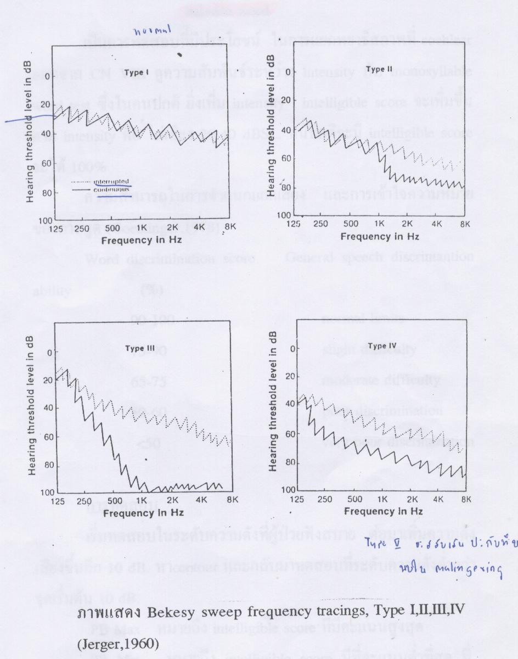

Slide 12
Bekesy test
Type I: normal ,CHL,cochlear lesion
Type II:cochlear lesion
Type III: retrocochlear
TypeIV: retrocochlear or cochlear

